Slide 1
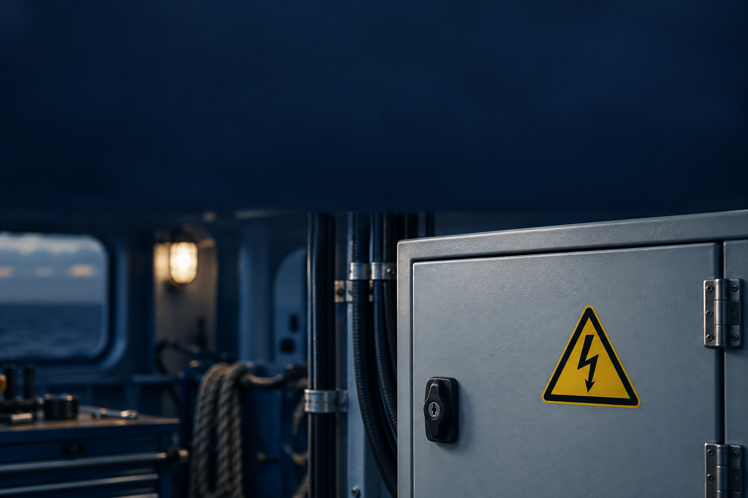
Elektriska risker
Strömgenomgång, beröringsspänning och ljusbåge
1

Slide 2
Mål och startfråga
Identifiera riskkällor i ett arbetsfall.
Skilja strömgenomgång, ljusbåge och följdolyckor.
Startfråga
Kan ett system vara farligt även om ingen person får ström genom kroppen?
2

Slide 3
Dagens två pass
Pass 1: 45 minuter
5 min begrepp, 20 min teori och genomräknade exempel
15 min övning 1.1, 1.2 och 1.4, 5 min återkoppling
Pass 2: 45 minuter
20 min teori och exempel, 15 min övning 1.6, 1.7 och 1.8
8 min lösningsdiskussion, 2 min avslut
Stödbilderna används under arbetet. Övriga övningar: egen studietid.
Alla tio med utförlig genomgång: cirka 90–110 min. Paus tillkommer.
3

Slide 4
Fara, händelse och skada
Fara är en egenskap eller situation som kan orsaka skada.
Exponering beskriver hur en person kan utsättas för faran.
Konsekvens är den skada som kan följa.
Riskbedömningen kopplar arbetsmomentet till både möjlig händelse och följd.
4

Slide 5
En lösning som går att följa
1. Givet och sökt
Skriv av värden, enheter och vad du ska bestämma.
2. Samband och villkor
Välj formel eller princip. Kontrollera koppling, driftfall och antaganden.
3. Uträkning och kontroll
Omvandla enheter, sätt in värden och tolka resultatet.
I resonemangsfall: koppla observation till en motiverad slutsats.
5

Slide 6
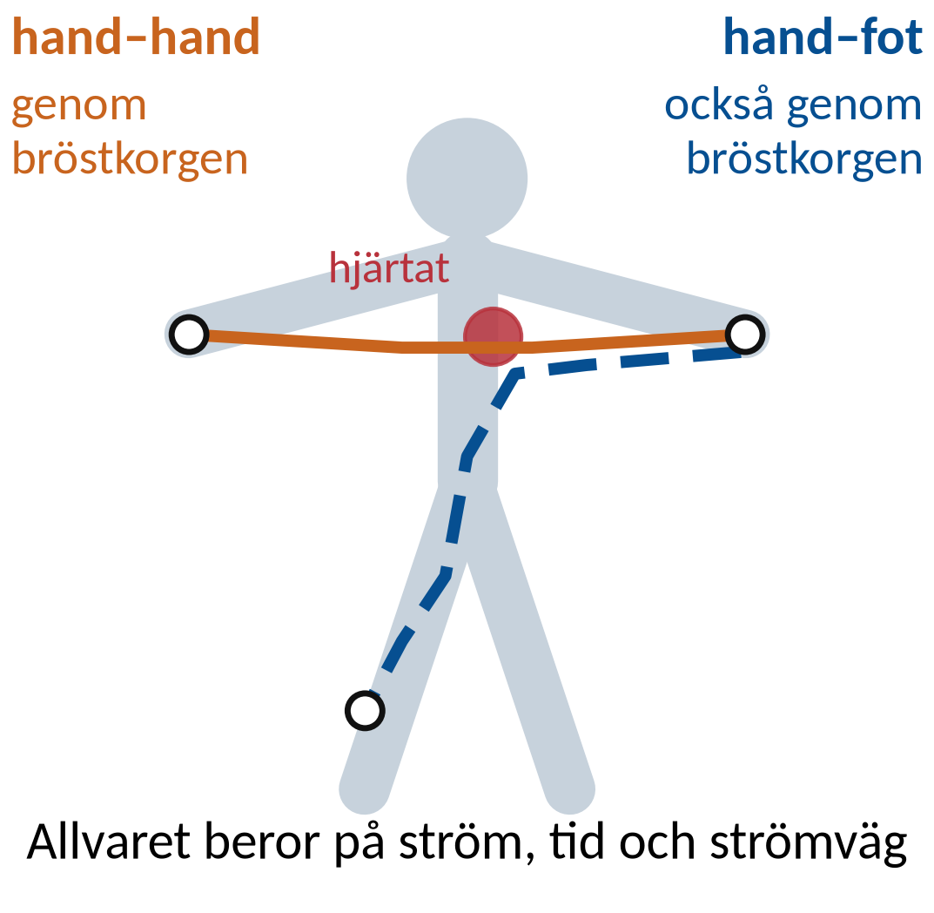
Strömmens väg genom kroppen
Skadans allvar påverkas av ström, varaktighet och strömväg.
Fukt, kontaktyta och hudens tillstånd påverkar kontakten.
Spänning ensam bestämmer inte skadan
En väg genom bröstkorgen kan påverka hjärtat.
Ett generellt kroppsmotstånd kan inte ge en säker gräns.
6

Slide 7
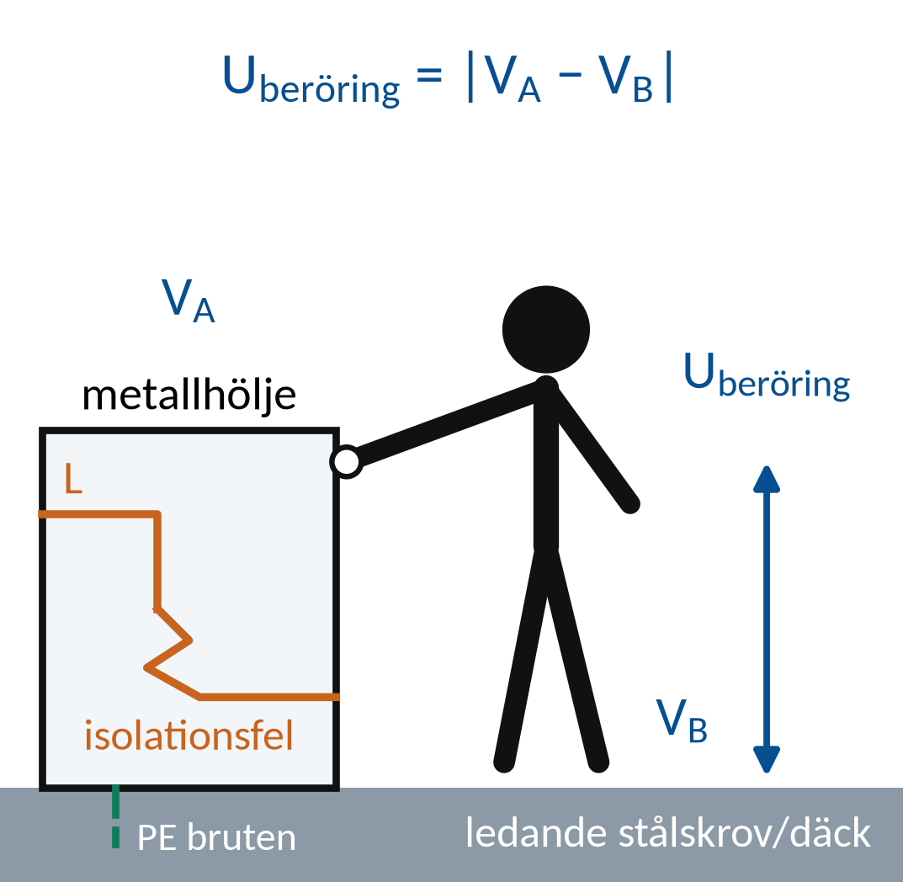
Beröringsspänning
Beröringsspänning är en potentialskillnad mellan punkter
som en person kan beröra samtidigt.
I = U/R är en förenklad beräkningsmodell
Utsatt metall kan bli spänningsförande vid isolationsfel.
Kroppens elektriska egenskaper varierar med situationen.
7

Slide 8
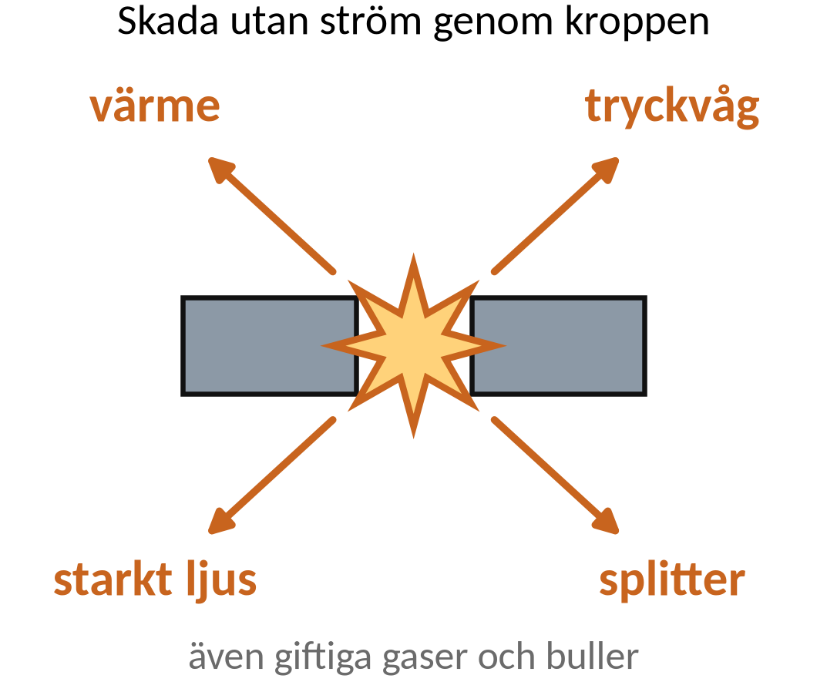
Ljusbågens konsekvenser
En ljusbåge kan ge värme, tryck, starkt ljus och splitter.
Skador kan uppstå utan strömgenomgång genom kroppen.
Tillgänglig felenergi och tid påverkar följden
Ett verktyg eller en felaktig mätanslutning kan initiera fel.
Riskbedömningen behöver omfatta hela arbetsmomentet.
8

Slide 9
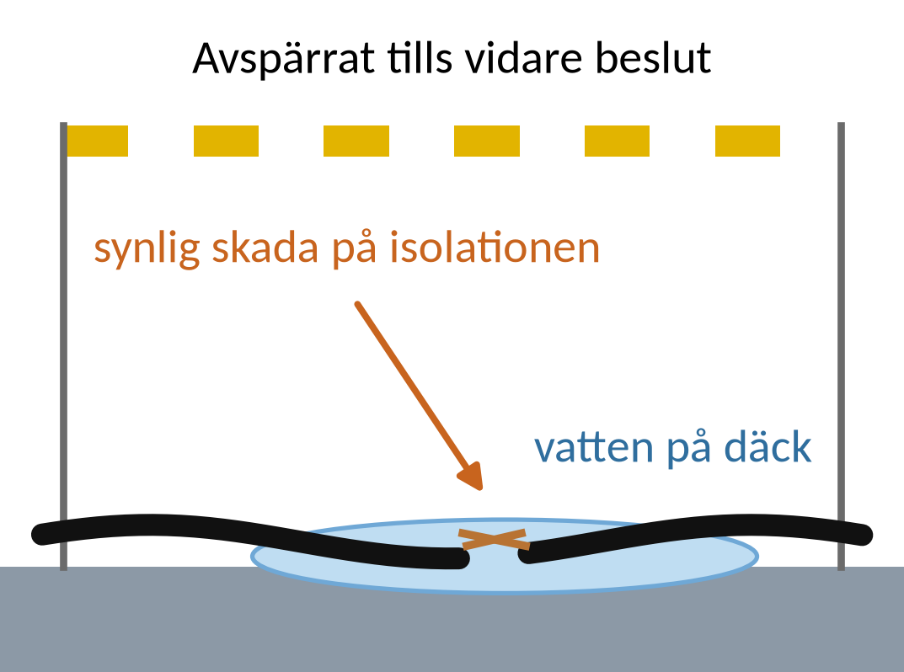
Exempel: en riskförklaring
En skadad skarvkabel ligger där vatten samlas. Ingen berör den just nu.
Fara, möjlig exponering och konsekvens
1. Observation: synlig kabelskada och vatten i området.
2. Möjlig händelse: en person berör en del vars isolation brustit.
3. Möjlig följd: strömgenomgång eller fallskada.
Spänningssättning är ännu inte verifierad. Den synliga skadan räcker för att stoppa användningen.
9

Slide 10
Stöd till övning 1.1
Fara + exponering kan leda till skada
Fukt och kontakt med ledande ytor gör det lättare för ström att gå genom kroppen.
Förutsättningar: En skadad arbetslampa på ett vått metalldäck. Spänning och skydd är inte kontrollerade.
Arbetsgång: Välj två omständigheter i fallet och förklara hur var och en ökar risken.
10

Slide 11
Övning 1.1
Fuktig miljö
En person ska undersöka en skadad arbetslampa på ett vått metalldäck. Ange två faktorer som ökar risken.
Motivera ditt beslut.
11

Slide 12
Stöd till övning 1.2
Strömgenomgång respektive ljusbåge
Vid strömgenomgång går strömmen genom kroppen. En ljusbåge ger värme, tryck och splitter.
Förutsättningar: En ljusbåge kan skada även om ingen ström går genom personen.
Arbetsgång: Beskriv hur var och en skadar och ange den viktigaste skillnaden.
12

Slide 13
Övning 1.2
Två sorters skada
Beskriv skillnaden mellan strömgenomgång och ljusbågsskada.
Motivera ditt beslut.
13

Slide 14
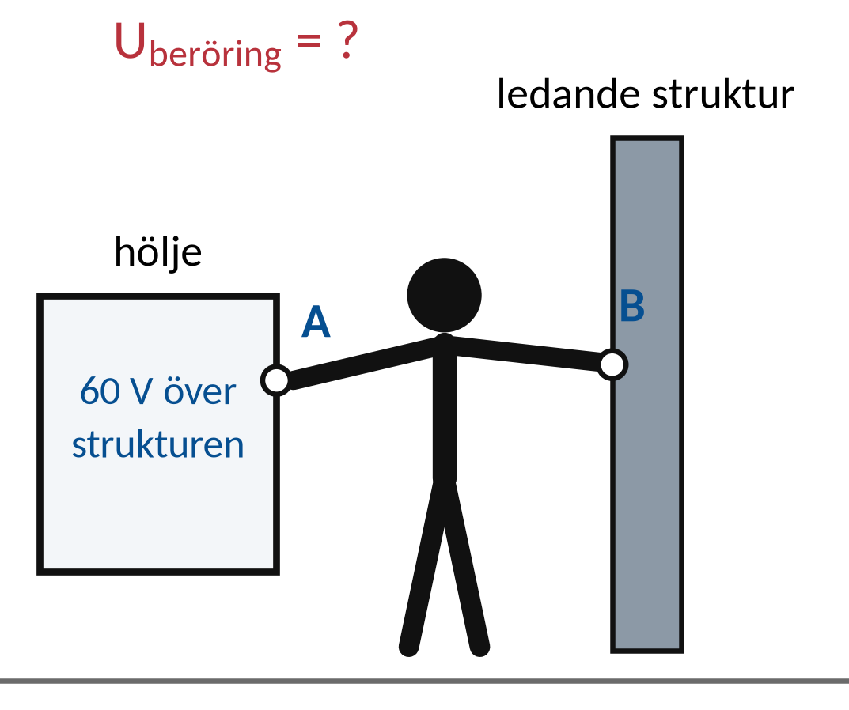
Stöd till övning 1.3
Uberöring = |VA − VB|
VA och VB är spänningen i de två punkter som kan röras samtidigt.
Förutsättningar: Det är 60 V mellan höljet och konstruktionen. Båda kan röras samtidigt.
Arbetsgång: Det är skillnaden mellan dem som gäller, inte spänningen mot en godtycklig jordpunkt.
14

Slide 15
Övning 1.3
Beröringspunkter
Ett metallhölje ligger 60 V högre än en ledande konstruktion alldeles bredvid. En person kan röra vid båda samtidigt. Vilken spänning är det som gäller för beröringen?
Motivera ditt beslut.
15

Slide 16
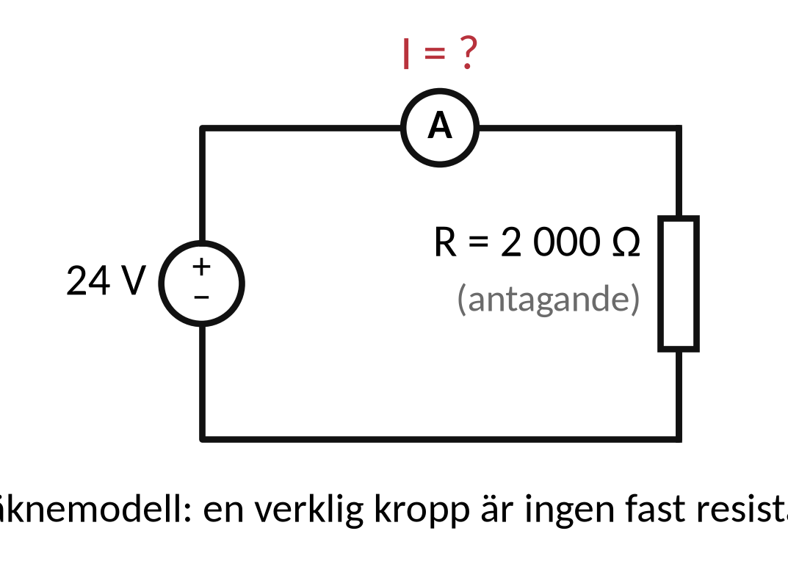
Stöd till övning 1.4
I = U/R; I[mA] = 1 000 · I[A]
R är den antagna resistansen i Ω. Kroppens verkliga resistans varierar mycket.
Förutsättningar: Förenklad räknemodell med U = 24 V och R = 2 000 Ω. Värdet på R är antaget.
Arbetsgång: Räkna ut strömmen och förklara varför ett antaget R inte kan avgöra vad som är säkert.
16

Slide 17
Övning 1.4
Räkneexempel med begränsning
I en förenklad räknemodell är U = 24 V och R = 2 000 Ω. Beräkna strömmen. Varför kan svaret inte användas som en allmän säkerhetsgräns?
Redovisa din beräkning eller motivera ditt beslut.
17

Slide 18
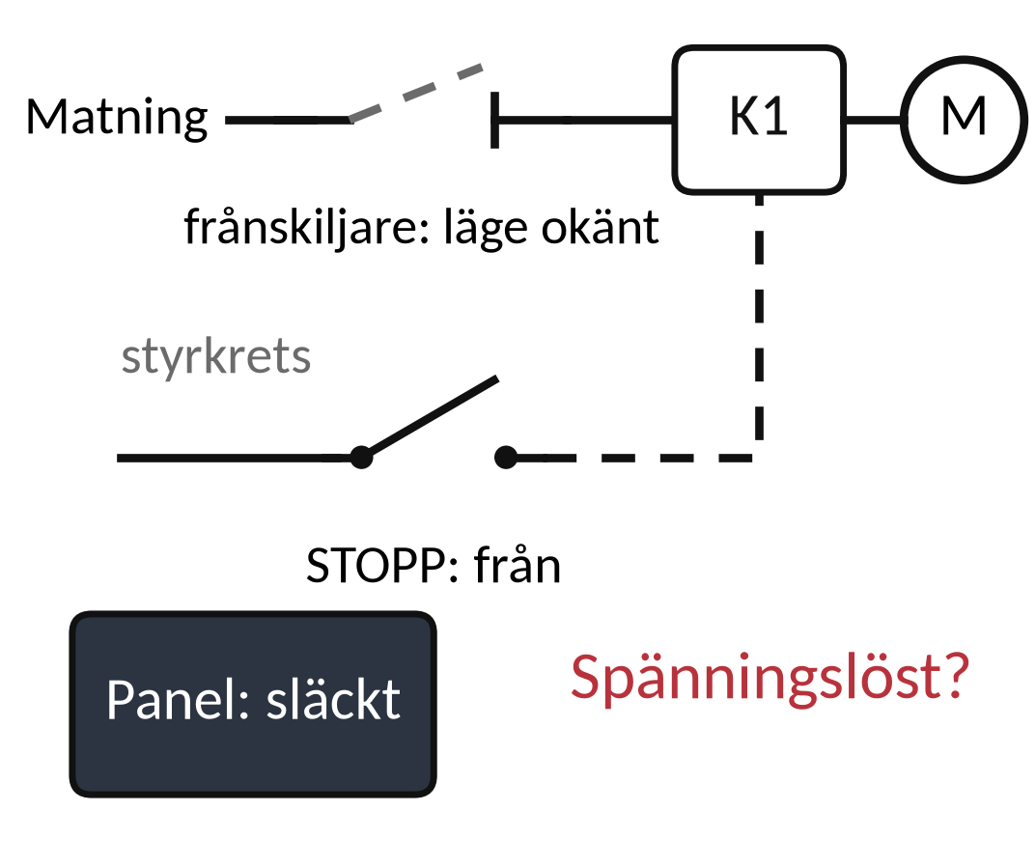
Stöd till övning 1.5
Stoppfunktion och frånskiljning har olika uppgifter
STOPP kan bryta styrningen medan kraftmatning, reservmatning eller lagrad energi finns kvar.
Förutsättningar: Det enda du vet är att panelen är släckt efter STOPP. Ingen har kontrollerat spänningslösheten.
Arbetsgång: Ange vad den släckta panelen faktiskt visar och vilken kontroll som fortfarande saknas.
18

Slide 19
Övning 1.5
Släckt panel
Manöverpanelen är släckt efter STOPP. Varför bevisar det inte att anläggningen är spänningslös?
Motivera ditt beslut.
19

Slide 20
Pass 2
Risker i marin miljö
En inträffad elolycka
Tillbud och lärande
Teori och exempel följs av övning 1.6–1.10.
Redovisa din metod och diskutera resultaten i gruppen.
20

Slide 21
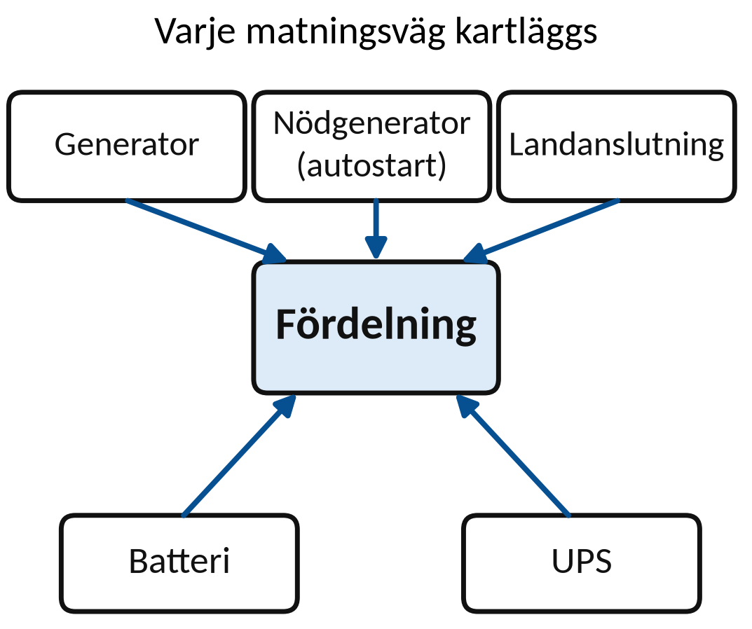
Risker i marin miljö
Fukt, trånga utrymmen och ledande omgivning påverkar arbetet.
Reservmatning och batterier kan ge flera energikällor.
Varje möjlig matningsväg behöver identifieras
Ett stoppat aggregat eller släckt manöverpanel visar inte
att arbetsområdet är säkert att beröra.
21

Slide 22
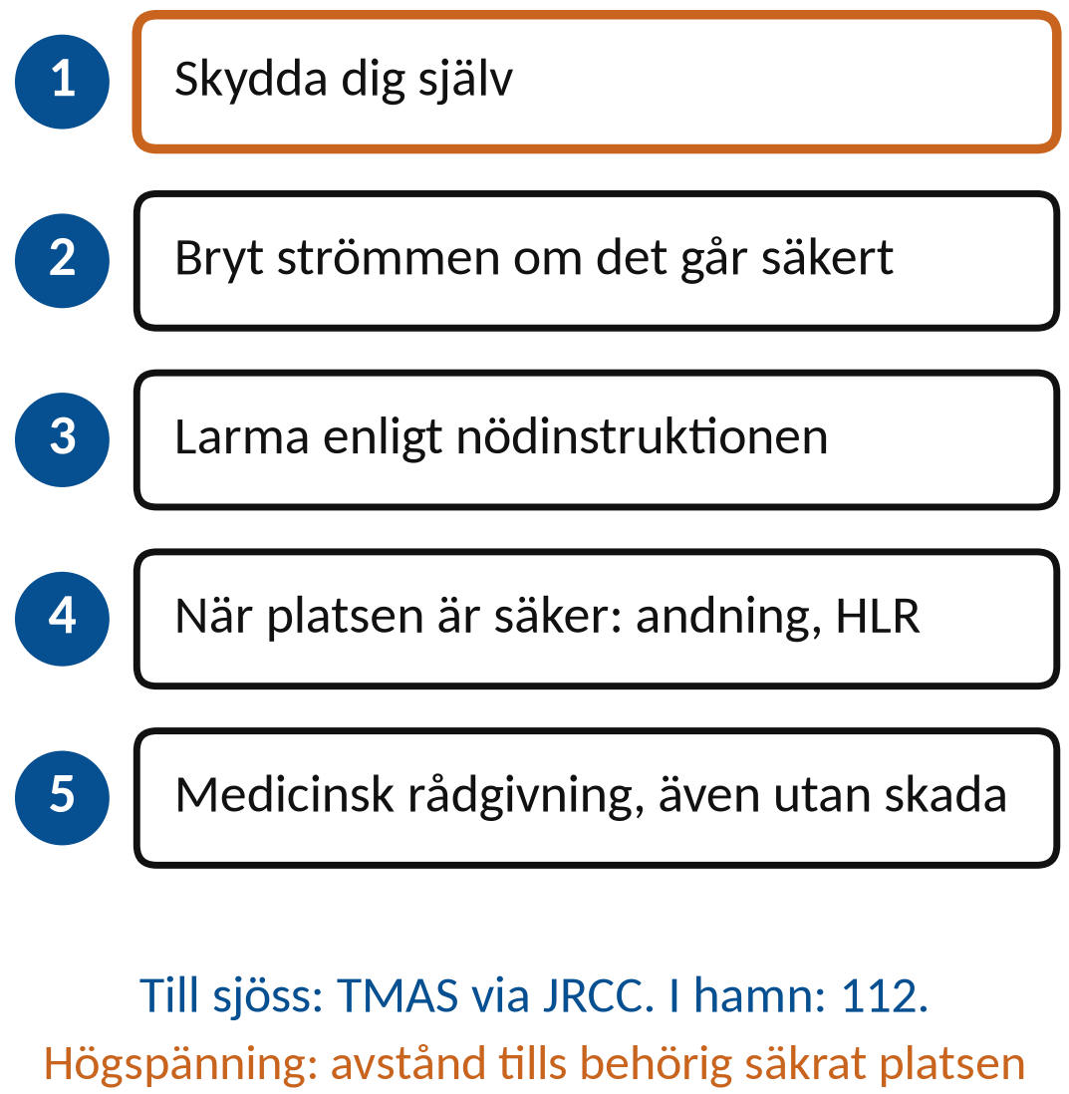
En inträffad elolycka
Skydda dig själv och bryt energitillförseln om det kan ske säkert.
Larma enligt fartygets nödinstruktion. I hamn: 112.
Till sjöss: radiomedicinsk rådgivning (TMAS)
När platsen är säker: bedöm andning och ge HLR vid behov.
Vid högspänning håll avstånd tills behörig person säkrat platsen.
22

Slide 23
Tillbud och lärande
Ett tillbud har kunnat leda till skada även om ingen skadades.
Dokumentera händelseförlopp och brister i skydden.
Observation, bakomliggande orsak, åtgärd
”Proben var skadad” beskriver observationen.
”Ingen förkontroll ingick” kan förklara varför risken kvarstod.
23

Slide 24
Exempel: tillbud och förbättring
En skadad prob upptäcks före användning. Mätningen har ännu inte påbörjats.
Direkt åtgärd och förebyggande kontroll
1. Ta den skadade proben ur bruk och märk enligt rutinen.
2. Ordna avsedd, kontrollerad utrustning innan mätningen.
3. Följ upp hur skadan uppstod och hur förkontrollen fungerar.
Rapporten skiljer vad som observerats från antagen orsak. Åtgärden ska kunna följas upp.
24

Slide 25
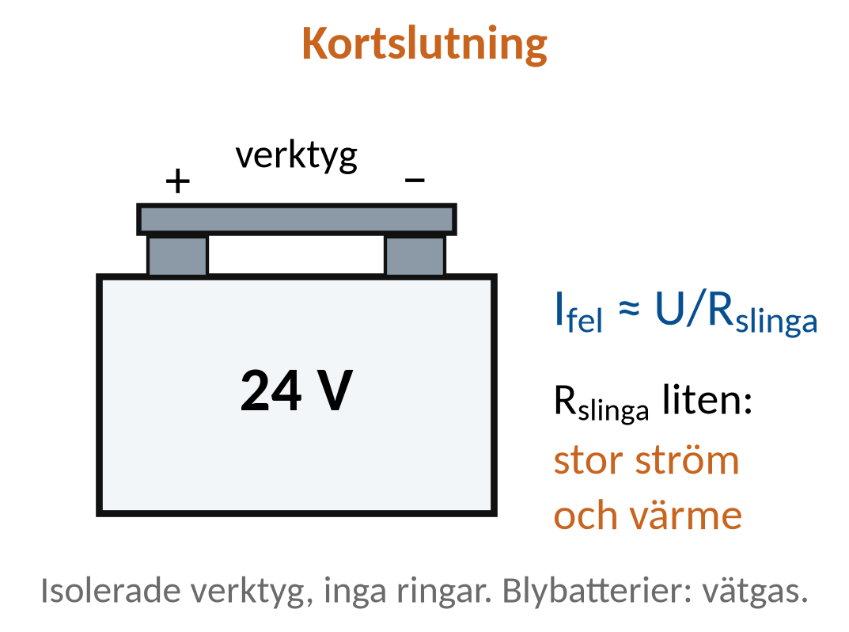
Stöd till övning 1.6
Ifel ≈ U/R_{slinga} i en enkel modell
Även vid låg spänning kan liten total resistans ge stor kortslutningsström och kraftig uppvärmning.
Förutsättningar: Ett 24 V-batteri som kan ge stor kortslutningsström. Felkretsens resistans är inte känd, så strömmen kan inte räknas ut.
Arbetsgång: Vad händer i slingan när R_{slinga} är liten? Hitta inte på ett amperetal.
25

Slide 26
Övning 1.6
Batteriets risk
Ett 24 V-batteri har stor kortslutningsförmåga. Ange en viktig risk som inte avgörs av spänningstalet ensamt.
Motivera ditt beslut.
26

Slide 27
Stöd till övning 1.7
Hjälparen får inte utsättas för elektrisk fara
Den skadade eller något föremål kan fortfarande ha kontakt med spänningssatta delar.
Förutsättningar: Platsen kan vara spänningssatt. Larm enligt nödinstruktionen. Vid högspänning säkrar behörig person platsen.
Arbetsgång: Förklara varför din egen säkerhet kommer först och vad du gör innan du rör personen. Följ larm- och räddningsinstruktionerna.
27

Slide 28
Övning 1.7
Räddning
En person har skadats vid en elinstallation. Platsen kan fortfarande vara spänningssatt. Vad måste du tänka på innan du rör vid personen?
Motivera ditt beslut.
28

Slide 29
Stöd till övning 1.8
Strömgenomgång kan ge skador som inte syns
Upplevd liten påverkan utesluter inte skada. Elsäkerhetsverket rekommenderar kontakt med sjukvården.
Förutsättningar: Kollegan har varit utsatt för strömgenomgång och vill fortsätta arbeta.
Arbetsgång: Vad rekommenderar du, och varför? Beskriv även rapporteringen enligt rutinen ombord.
29

Slide 30
Övning 1.8
Efter strömgenomgång
En kollega säger att en strömgenomgång ”inte var så farlig” och vill fortsätta. Vilket råd ger du?
Motivera ditt beslut.
30

Slide 31
Stöd till övning 1.9
Tillbud är en händelse som kunde ha skadat
Att ingen skadades säger inget om hur illa det kan gå nästa gång.
Förutsättningar: En felansluten mätsladd orsakade en kortslutning. Ingen skadades den här gången.
Arbetsgång: Förklara hur rapporten leder till åtgärder som förebygger. Beskriv vad som hände, inte vad personen kan ha tänkt.
31

Slide 32
Övning 1.9
Tillbud
En felansluten mätsladd orsakar en kortslutning, men ingen skadas. Varför ska händelsen ändå rapporteras?
Motivera ditt beslut.
32

Slide 33
Stöd till övning 1.10
Direkt skydd och förebyggande åtgärd
Den direkta åtgärden hindrar att någon utsätts för risken nu. Den förebyggande minskar risken att det händer igen.
Förutsättningar: Sladden har en synlig skada och har inte använts. Den är inte reparerad eller godkänd för användning.
Arbetsgång: Ange vad som görs med sladden nu och hur kontrollen före användning kan bli bättre.
33

Slide 34
Övning 1.10
Förebyggande åtgärder
En skadad sladd upptäcks före användning. Föreslå en åtgärd direkt och en som minskar risken att det händer igen.
Motivera ditt beslut.
34

Slide 35
Avslut och eget arbete
Vilka uppgifter saknas oftast när någon bara säger ”det är 24 V”?
Påbörja v42-riskbedömningen. Beskriv arbetsmoment, miljö, energikällor och möjliga konsekvenser.
35

Slide 36
Källor och fortsatt läsning
Studieplanen YH03151, 18 september 2026
Sjöskolans kursmaterial och originalmall
Elsäkerhetsverket: elolyckor och risker
Elsäkerhetsverket: vid en elolycka
Transportstyrelsen: regler för el ombord
36

